Slide 1
Friend recommender
Saša Lalić E2-102-2017

Slide 2
Apstrakt
Svakoj društvenoj mreži je potreban način da predloži korisnicima prijatelje. Dobar algoritam za preporučivanje bi dosta olakšao korisnicima nalaženje poznanika. U ovom projektu implementiramo algoritam koji uzima u obzir razlike između individua u izboru prijatelja.

Slide 3
Specifikacija
Projekat obuhvata implementaciju algoritma za preporučivanje prijatelja implementiranog u python-u. Za datog korisnika u okviru date društvene mreže se na osnovu veza sa njegovim prijateljima i prijateljima tih prijatelja se rangiraju mogući prijatelji radi preporučivanja istih.

Slide 4
Koraci algoritma
Algoritam uzima u obzir prijatelje prijatelja datog korisnika. Za svakog od ovih potencijalnih prijatelja kreira ocenu, koja se sastoji iz tri indeksa, sa tim da koeficijenti koji ih množe se generišu uspomoć genetskog algoritma. Na osnovu rezultujućih ocena se potencijalni prijatelji sortiraju i preporučuju.
F = k1*i1+k2*i2+k3*i3

Slide 5
Prvi indeks
Prvi indeks predstavlja broj zajedničkih prijatelja između datog korisnika i potencijalnog prijatelja.

Slide 6
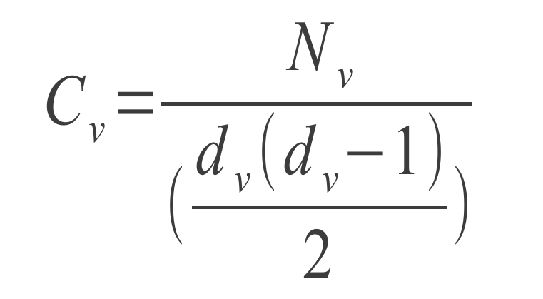
Drugi indeks
Drugi indeks predstavlja koeficijent klasterovanja čvorova grafa koje predstavljaju deljeni prijatelji datog korisnika i potencijalnog prijatelja. On predstavlja nivo kohezije u ovoj grupi.

Slide 7
Treći indeks
Drugi indeks predstavlja koeficijent klasterovanja čvorova grafa koje predstavljaju svi prijatelji datog korisnika i potencijalnog prijatelja.

Slide 8
Genetski algoritam
Genetski algoritam uzima podatke o indeksima svih potencijalnih prijatelja uključujući i indeksa već postojećih prijatelja i pokušava da nađe najbolje koeficijente. Mera kvaliteta jedinke čiji se DNK pretvara u koeficijente je koliko visoko ti koeficijenti rangiraju već postojeće prijatelje. Zbog ovog se algoritam adaptira sklonostima svakog korisnika.
Genetski algoritam se izvršava 100 generacije, sa 200 jedinki.

Slide 9
Ulazni podaci
Ulazni podaci su preuzeti sa Stanford univerziteta, i predstavljaju anonimizirane Facebook podatke.
Podaci sadrže 4039 korisnika kao i veze između njih. Takođe sadrže druge atribute koji nama nisu od značaja.

Slide 10
Test set
Test podaci se dobijaju izdvajanjem 10% prijatelja datog korisnika za test set.
Mera tačnosti predstavlja procenat prijatelja iz test seta iz prvih x preporuka, gde je x velicina test seta.

Slide 11
Rezultati
Tačnost rezultata varira na osnovu broja prijatelja korisnika.
Više od 200
Genetski algoritam: 67.77%
FOF algoritam: 9.49%
Između 100 i 200
Genetski algoritam: 47.8%
FOF algoritam:7.08%
Manje od 100
Genetski algoritam: 20.61%
FOF algoritam:10.28%

